Slide 1
Revue de Projet :
Contrôleur de Rondes
Brice MEZERETTE
Mathis HUREAU
Jérémi GUILLAUMIN
Antoine CHEVREL

Slide 2
Sommaire
Présentation du projet
  Contexte du projet
  Diagramme de cas d’utilisation
  Choix de l’équipements
Présentation des tâches
  IHM / Diagrammes de séquences
    Réaliser une ronde
    Scanner un point de passage
    Horodater un point de passage
    Constater une anomalie
    Prendre une anomalie en photo
Diagramme état-transition
Diagramme de classe
Base de donnée du téléphone (Mysql / SqlDatabase)
Conclusion

Slide 3
Contexte du projet

Slide 4


II.Diagramme de cas d’utilisation

Slide 5




I.Présentation du projet
  II.Choix de l’équipements

Slide 6
II Présentation des tâches

Slide 7
I.IHM / Diagrammes de séquences

Slide 8
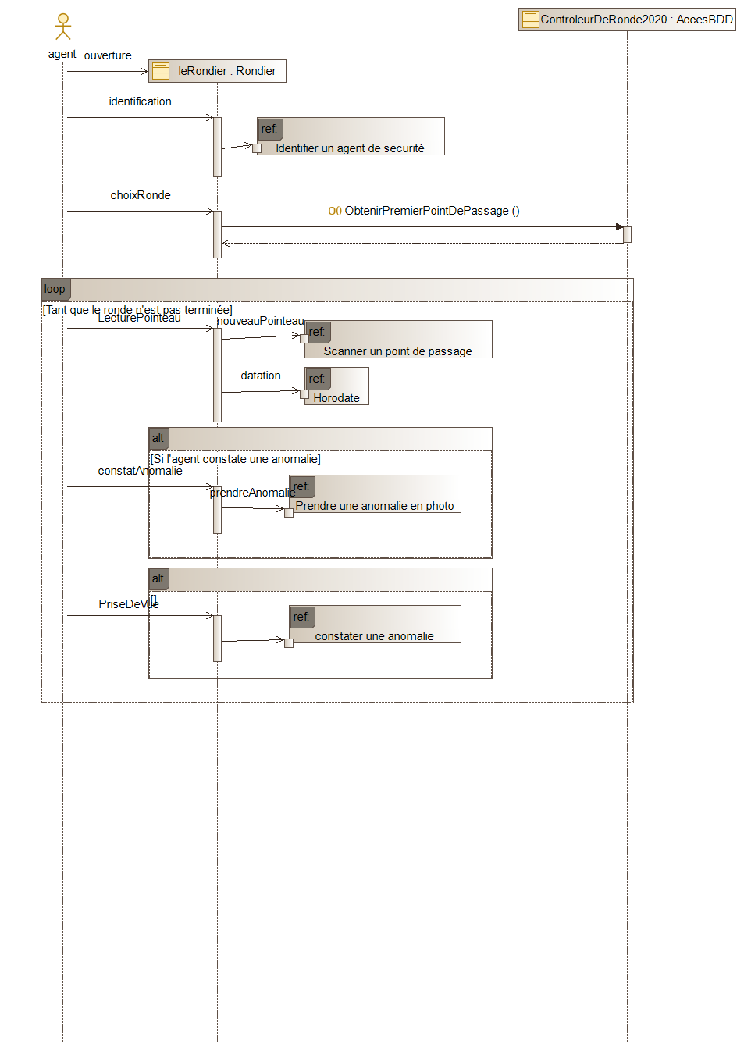
I. Réaliser une ronde

Slide 9
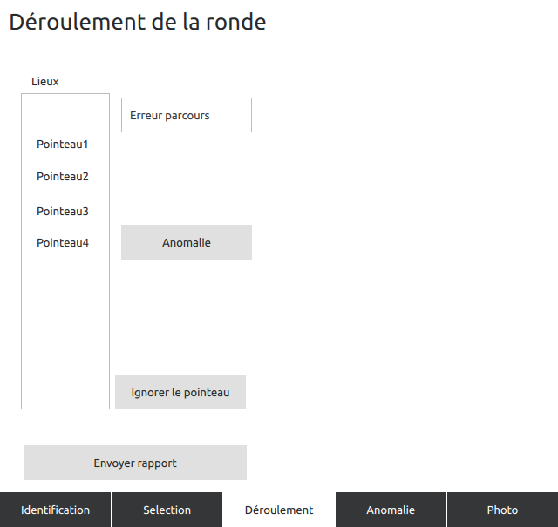
IHM de scanner un point de passage

Slide 10
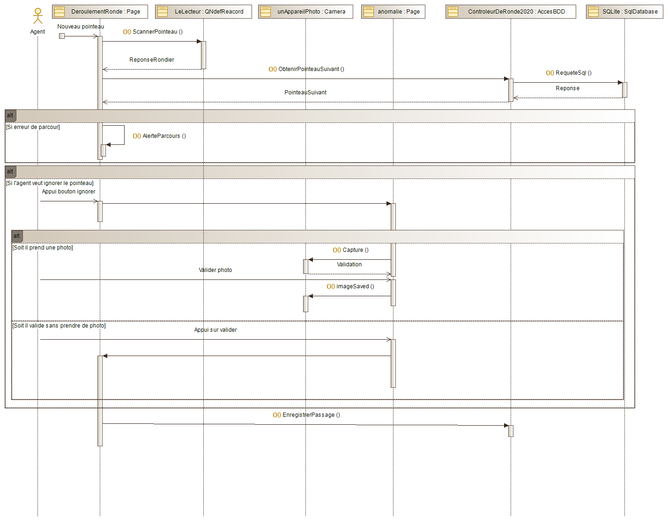
II. Scanner un point de passage

Slide 11
IHM de horodater un point de passage

Slide 12
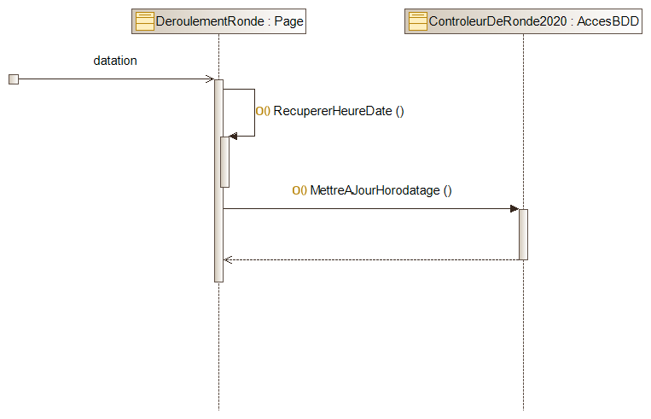
III. Horodater un point de passage

Slide 13
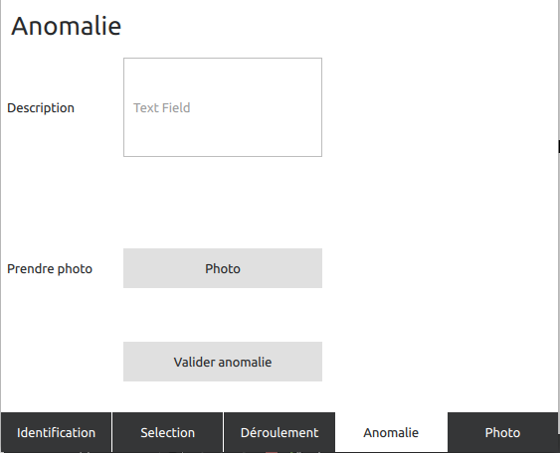
IHM de constater une anomalie

Slide 14
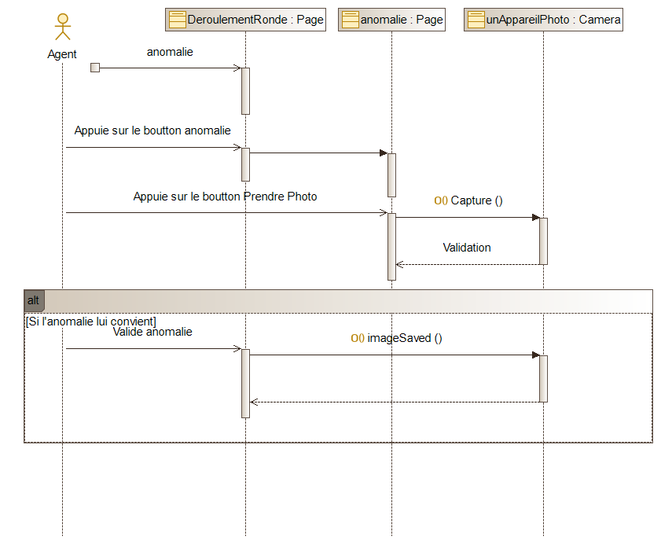
IV. Constater une anomalie

Slide 15
IHM prendre une anomalie en photo

Slide 16
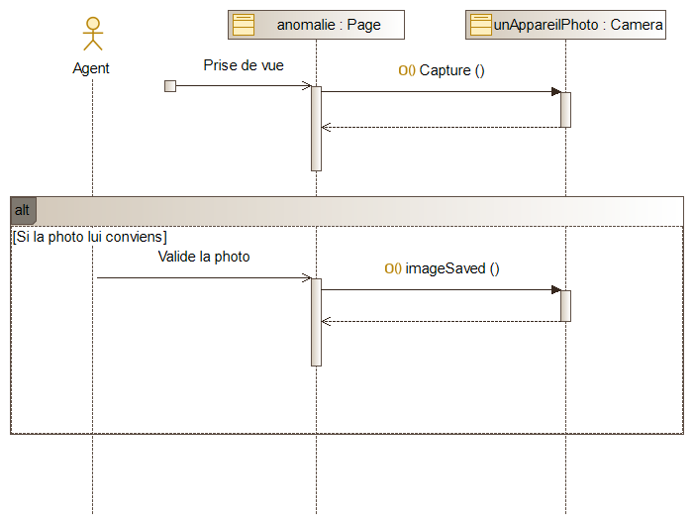
V. Prendre une anomalie en photo

Slide 17
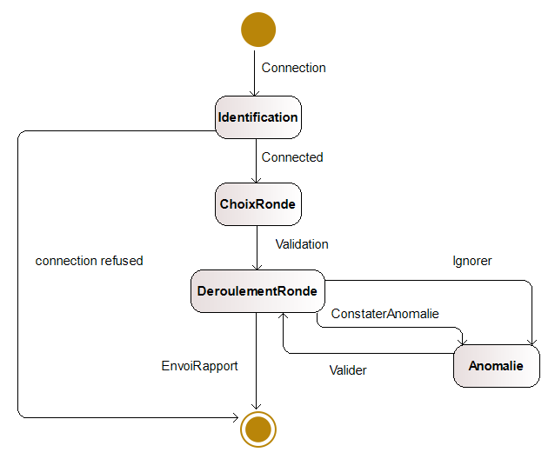
III. Diagramme état-transition

Slide 18
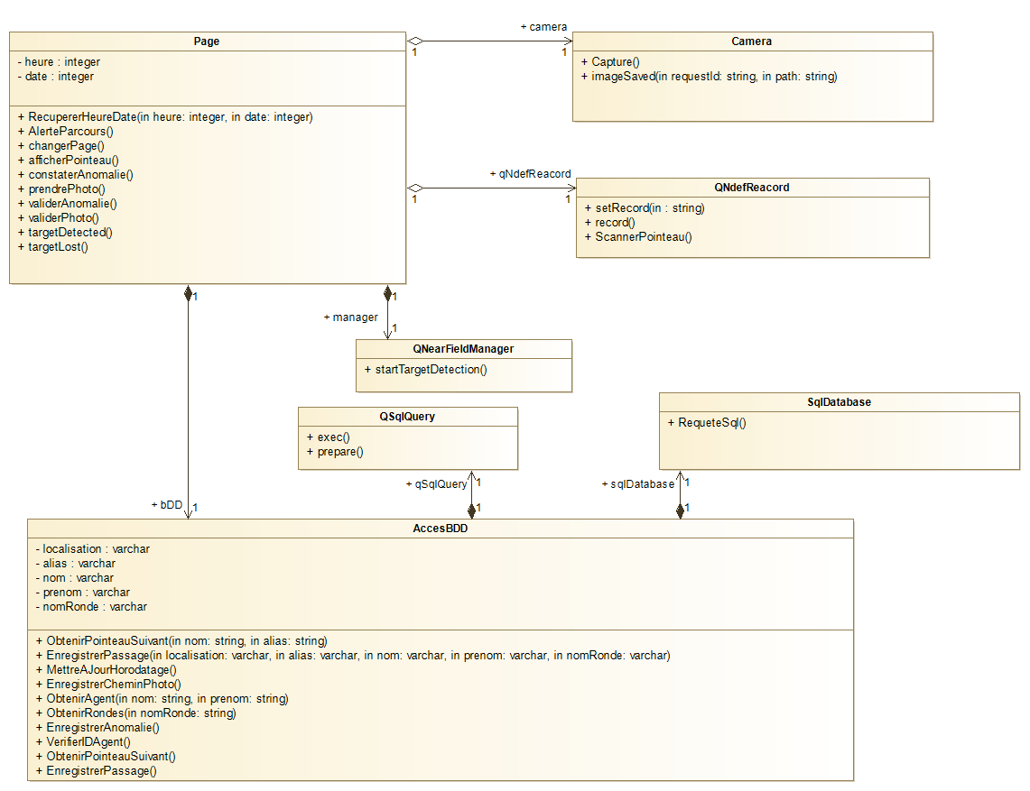
IV. Diagramme de classe

Slide 19
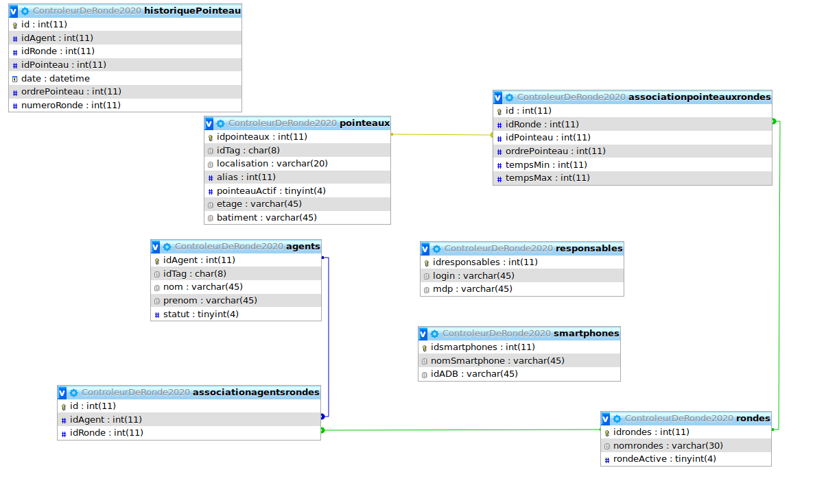
V. Base de données

Slide 20

VI. Conclusion

